Slide 1
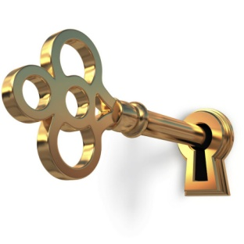
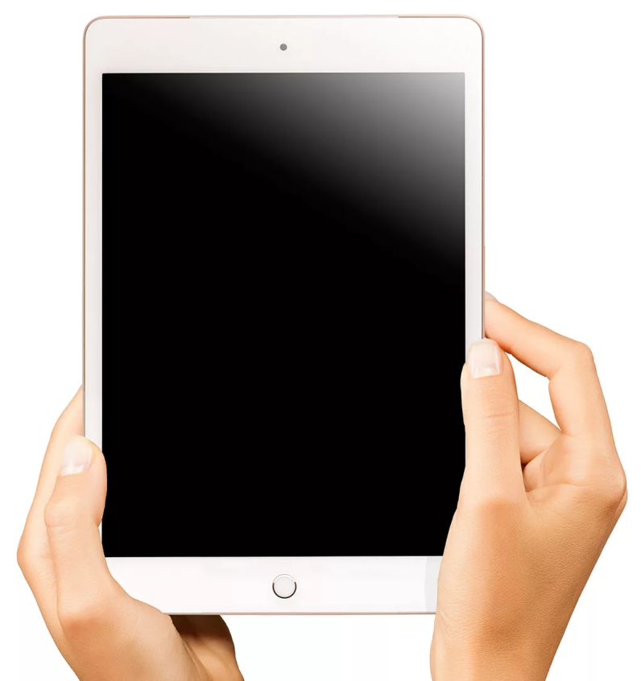

1
Разгадай ребус
Как называется чертёж небольшого участка местности?
Ответ запиши одним словом на листочек.
Это первая часть ключа от двери.
В квесте четыре задания.

Slide 2
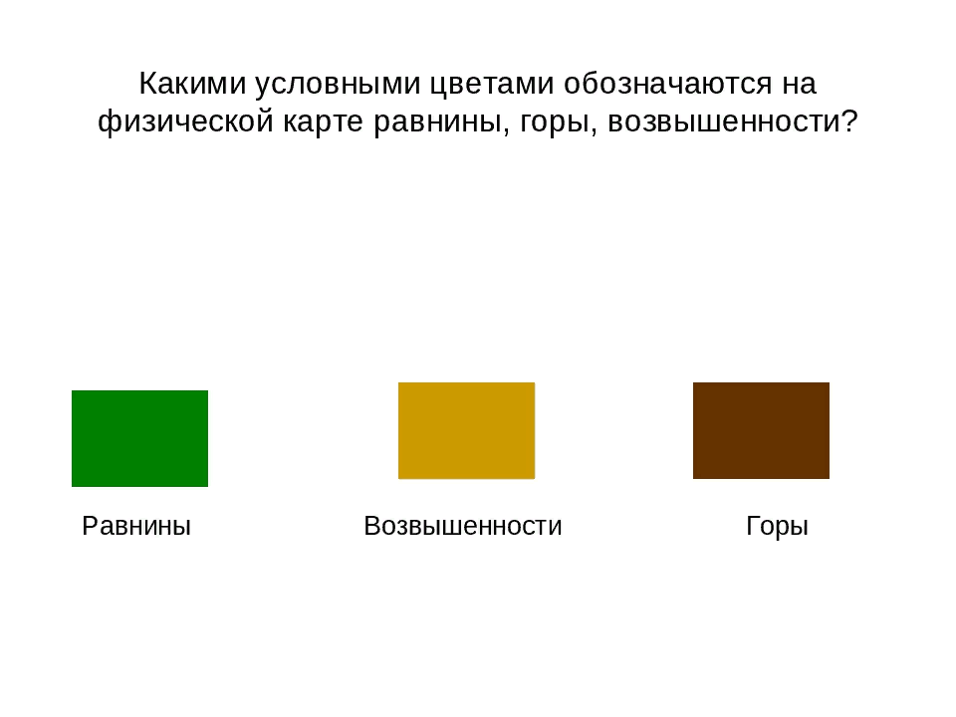
2
Ответь на вопрос.
В какой цвет разных оттенков окрашены возвышенности на карте?
1
3
2
коричневый
жёлтый
зелёный
Ответ запиши одной цифрой на листочек.
Это вторая часть ключа от двери.
В квесте четыре задания.

Slide 3
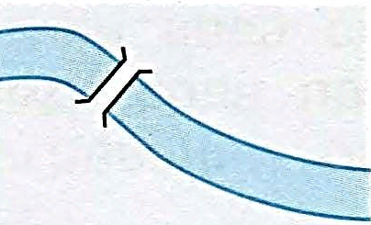
3
Выбери правильный ответ.
Что обозначает этот знак
на плане местности?
1 – железная дорога
2 – строение
3 – мост через реку
Ответ запиши одной цифрой на листочек.
Это третья часть ключа от двери.
В квесте четыре задания.

Slide 4
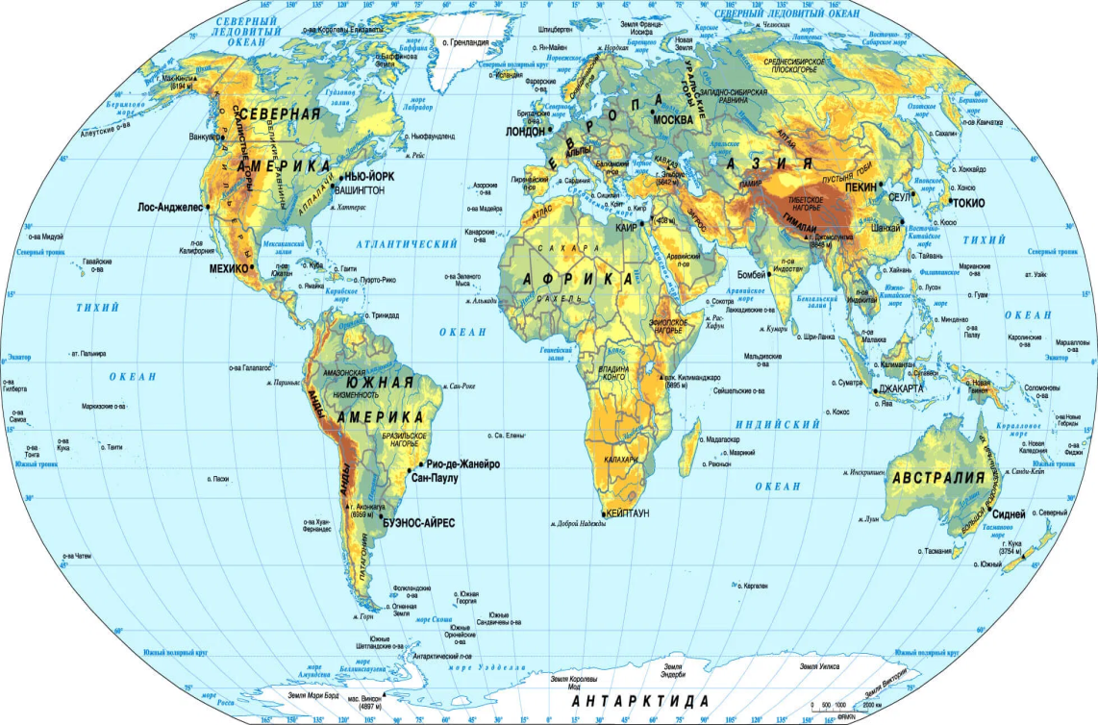
4
Собери слово из букв
Это уменьшенное изображение земной поверхности, выполненное с помощью условных знаков
Р А К А Т
Ответ запиши одним словом на листочек.
Это последняя четвёртая часть ключа от двери.
Теперь собери весь код,
запиши все части ключа в одну строчку без пробелов.

Slide 5
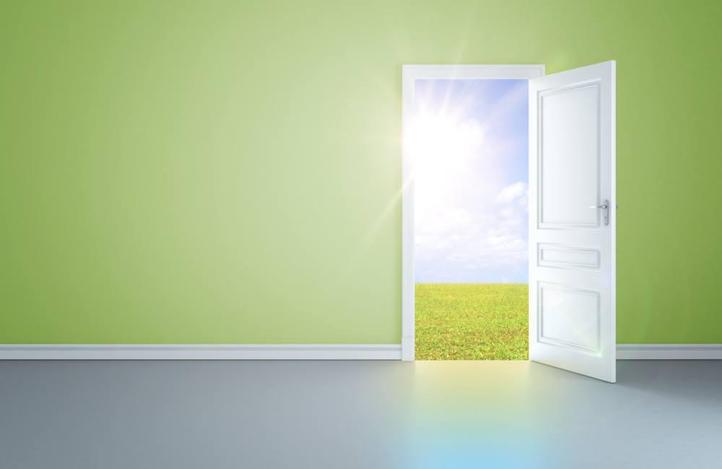

МОЛОДЕЦ!

